Slide 1

UX Research
Silver - Chapter 2 - Topic 2

Slide 2

Selamat datang di Chapter 2 Topik 2 online course
UI/UX Research/Design dari Binar Academy!

Slide 3

Pengantar
Pada topik pertama, kita udah belajar apa itu fase empati dan bagaimana cara memahami user.
Topik kedua ini akan mengajak kamu untuk tahu lebih dalam lagi tentang cara memahami user melalui sebuah research pengalaman user (UX research). Penasaran kaya gimana? Cus langsung aja~

Slide 4

Pengantar
Detailnya, kita bakal bahas hal-hal berikut ini:
Apa itu UX Research?
Mengapa UX Research Penting?
Karakter-karakter UX Research
Langkah-langkah UX Research
Menentukan Metode UX Research

Slide 5

Kamu pasti udah sering mendengar istilah UX research.
Emang apa sih UX research itu?

Slide 6

Apa itu UX Research?
Kita harus tahu dulu, apa itu research?
Kalo di-bahasa indonesia-in, research artinya riset atau penelitian.
Menurut Kamus Besar Bahasa Indonesia (KBBI), riset adalah penyelidikan (penelitian) suatu masalah secara tersistem, kritis, dan ilmiah untuk meningkatkan pengetahuan dan pengertian, mendapatkan fakta yang baru, atau melakukan penafsiran yang lebih baik.

Slide 7

Apa itu UX Research?
Kalo UX, kamu masih ingat kan?
Kayak yang udah kita pelajari pada chapter pertama, UX atau user experience adalah bagaimana user (pengguna) berinteraksi dengan suatu produk. Seperti bagaimana pikiran, perasaan, dan perilaku pengguna.

Slide 8

Apa itu UX Research?
Jadi, apa itu UX research?
UX research adalah metode ilmiah yang digunakan untuk memahami pikiran, perasaan, dan perilaku pengguna ketika menggunakan suatu produk atau layanan.
Metode ilmiah yang dimaksud dapat berupa observasi dan atau wawancara. Eitss, tapi nggak cuma sekedar tanya-jawab aja yaa! Dalam proses UX research, penting banget bagi seorang UX Researcher untuk berempati pada masalah user kayak yang udah kita bahas pada topik sebelumnya.

Slide 9

Apa itu UX Research?
UX research adalah proses yang paralel dan iteratif.
Maksudnya, UX research dapat dilakukan kapan aja dalam siklus desain. Dan bisa aja berulang (iteratif). Jadi, nggak harus di awal, di tengah, atau di akhir.
Misal, riset udah dilakukan di awal proses desain. Tapi, saat proses desain sedang berjalan, dibutuhkan informasi tambahan mengenai user. Dalam kondisi ini, riset bisa kembali dilakukan.

Slide 10

UX Research itu penting banget dalam proses desain.
Kenapa ya? Apa yang membuat UX research itu penting?

Slide 11

Mengapa UX Research Penting?
Tanpa riset, proses desain hanya berdasarkan asumsi.
UX research adalah cara untuk memahami user agar produk yang dihasilkan itu user-oriented (berorientasi pada kebutuhan user).
Tanpa riset, kita akan mendesain berdasarkan asumsi. Yang namanya asumsi pasti akan menimbulkan bias.
Notes:
Photo by UX Indonesia on Unsplash

Slide 12

Mengapa UX Research Penting?
UX research itu sangat penting karena memiliki tujuan sebagai berikut:
Mengidentifikasi masalah dan tantangan user dalam menggunakan produk.
Memvalidasi asumsi dan menghindari bias.
Menemukan pola dan kesamaan pada seluruh kelompok pengguna.
Notes:
Photo by UX Indonesia on Unsplash

Slide 13

Sekarang, kita cari tahu cara melakukan UX research dengan
memahami langkah-langkahnya!
Tapi, sebelum itu, kita harus tahu dulu karakter-karakter dari UX research.

Slide 14

Karakter-karakter UX Research
Menurut Paul Leedy dalam Practical Research, terdapat delapan karakteristik UX research, yaitu:
Riset bermula dari satu pertanyaan atau masalah besar.
Agar dapat memecahkan masalah, riset membutuhkan penjabaran tujuan yang jelas.
Riset membutuhkan rencana spesifik untuk mencapai tujuan tersebut. Rencana spesifik yang dimaksud seperti:
Di mana mendapatkan data?
Bagaimana mengumpulkan data tersebut?
Apakah data yang ada berkorelasi dengan permasalahan yang ditetapkan dalam riset?
Notes:
Image from https://www.amazon.com/Practical-Research-Planning-Enhanced-Pearson/dp/0133747182

Slide 15

Karakter - karakter research
Untuk mempermudah menjawab permasalahan, biasanya masalah utama dipecah menjadi beberapa sub-masalah.
Riset dieksekusi berdasarkan pemetaan masalah, pertanyaan, atau hipotesis riset yang spesifik.
Dalam riset, asumsi merupakan hal penting untuk ditetapkan agar jangkauan riset menjadi jelas.
Riset membutuhkan data dan interpretasi dari data tersebut.
Riset bersifat siklus. Artinya, riset dilakukan secara berulang.
Notes:
Image from https://www.amazon.com/Practical-Research-Planning-Enhanced-Pearson/dp/0133747182

Slide 16
Karna kamu udah tahu karakter-karakternya, sekarang, kita cari tahu
cara melakukan UX research dengan memahami langkah-langkahnya!

Slide 17
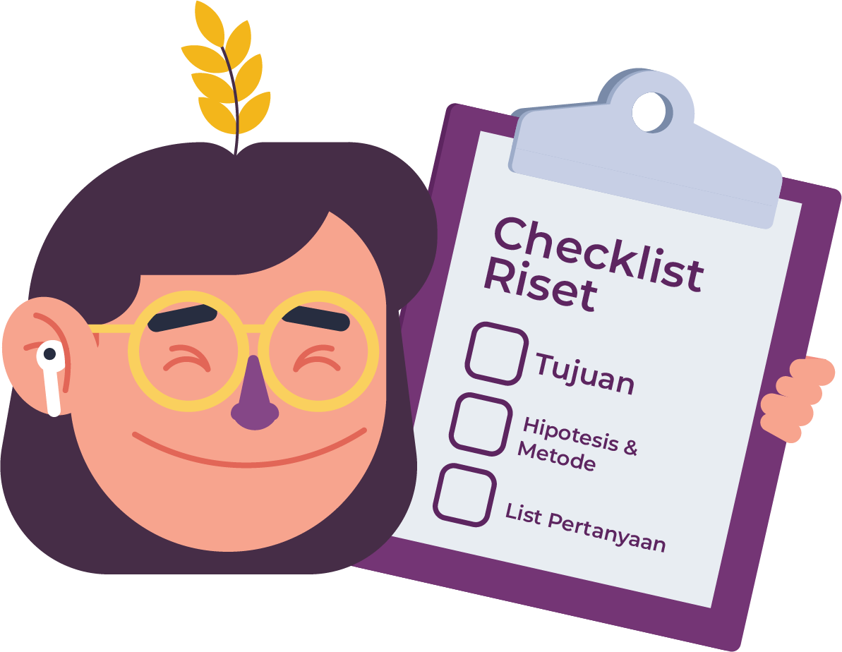
Langkah-langkah UX Research
Pertama, rencanakan riset.
Perencanaan adalah tahap awal sebelum riset dimulai. Pada tahap ini, kita harus:
Memutuskan tujuan dari riset
Menyiapkan hipotesis, metode apa yang akan digunakan
Membuat list pertanyaan atau skenario yang akan dipaparkan pada user.
Notes:
Photo by STIL on Unsplash

Slide 18
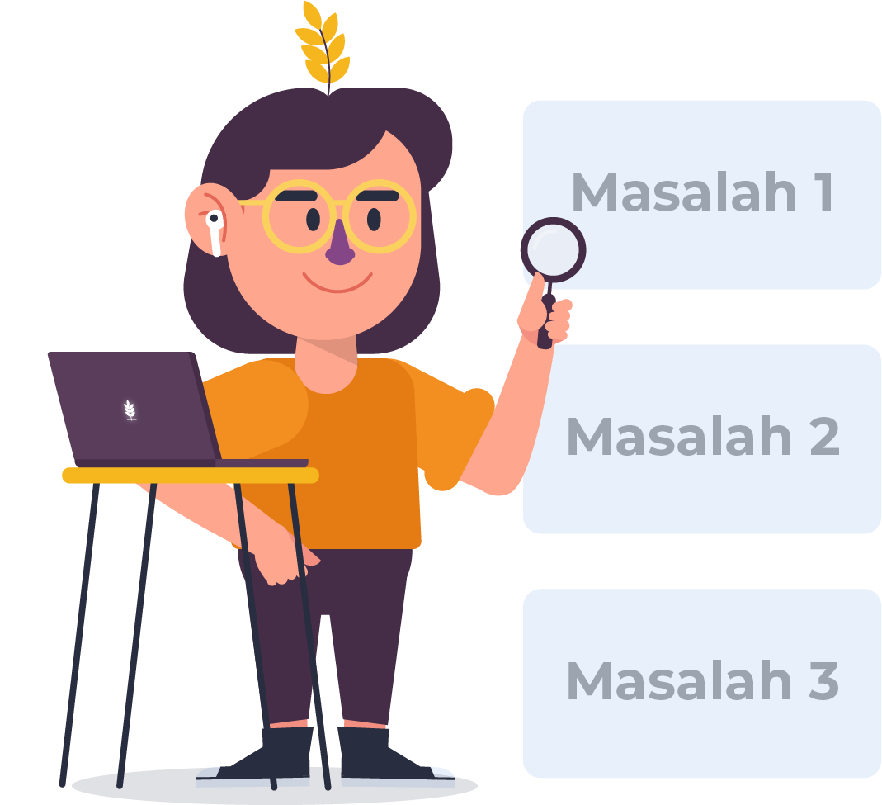
Langkah-langkah UX Research
Kedua, mulai lakukan riset.
Setelah perencanaan riset selesai, kita bisa mulai melakukan riset melalui pengumpulan data berdasarkan metode yang sudah ditentukan.
Setelah data berhasil dikumpulkan, selanjutnya lakukan interpretasi untuk memvalidasi hipotesis.
Notes:
Photo by Tekton on Unsplash

Slide 19
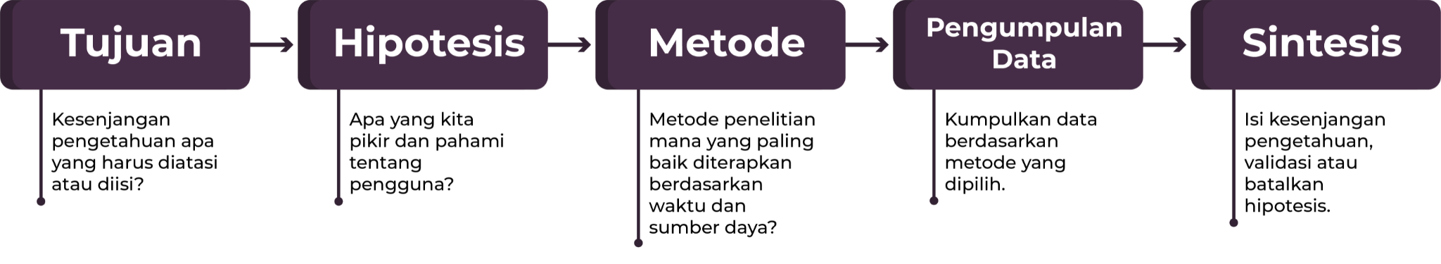
Langkah-langkah UX Research
Biar lebih jelas, coba perhatikan tabel berikut!

Slide 20
Kita udah bahas kalo salah satu langkah perencanaan riset adalah menentukan metode.
Menentukan metode itu nggak bisa ngasal, lho. Ada caranya yang perlu kamu tahu!

Slide 21
Menentukan Metode UX Research
Berikut hal yang harus diperhatikan ketika menentukan metode riset.
Jangka waktu penelitian (pilihlah metode riset yang sesuai dengan jangka waktu penelitian).
Budget yang tersedia (pilihlah metode riset sesuai dengan budget).
Sumber daya manusia (sesuaikan dengan jumlah anggota tim dan crew yang terlibat).
Jenis produk dan layanan (sesuaikan dengan produk dan layanan apa yang sedang diteliti).
Kondisi dan aktivitas target (sesuaikan dengan kondisi dan aktivitas user sebagai target dalam penelitian).
Notes:
Photo by UX Indonesia on Unsplash

Slide 22
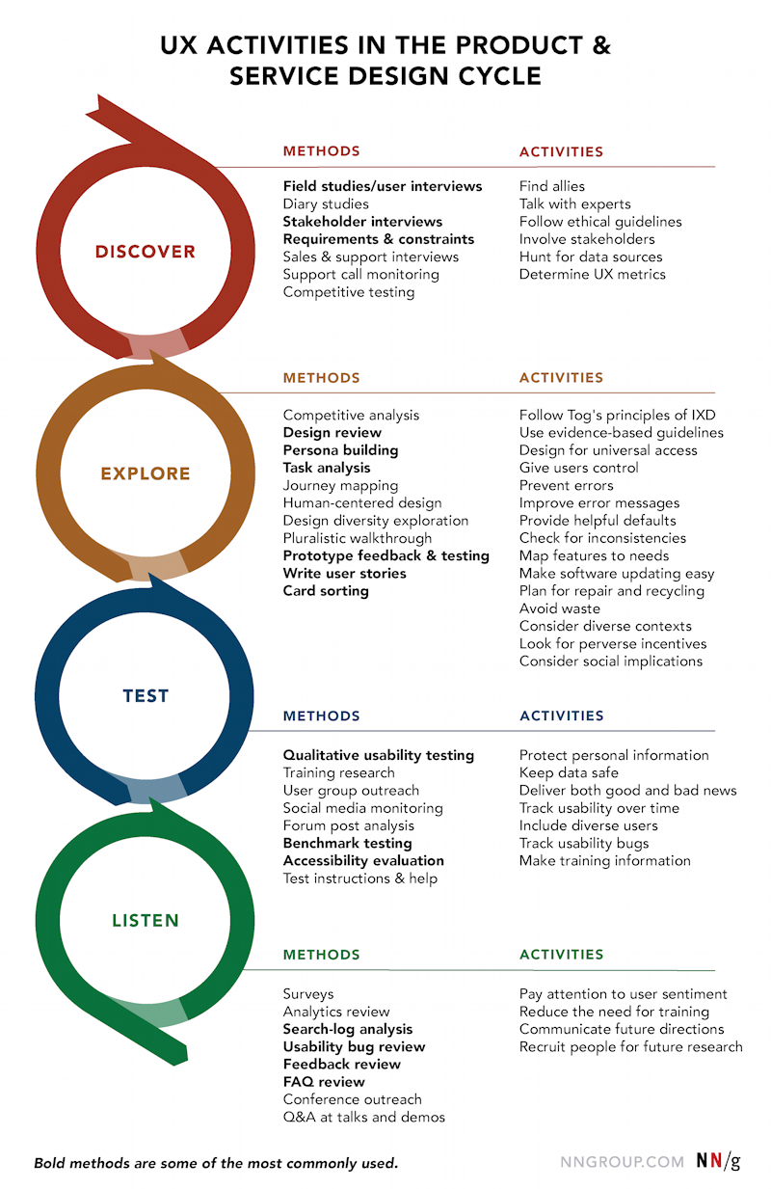
Menentukan Metode UX Research
Nah, berikut metode riset yang bisa dipakai untuk setiap tahapan design thinking!
Discover (Empathize)
Define+Ideate
Prototype+Test
Test

Slide 23
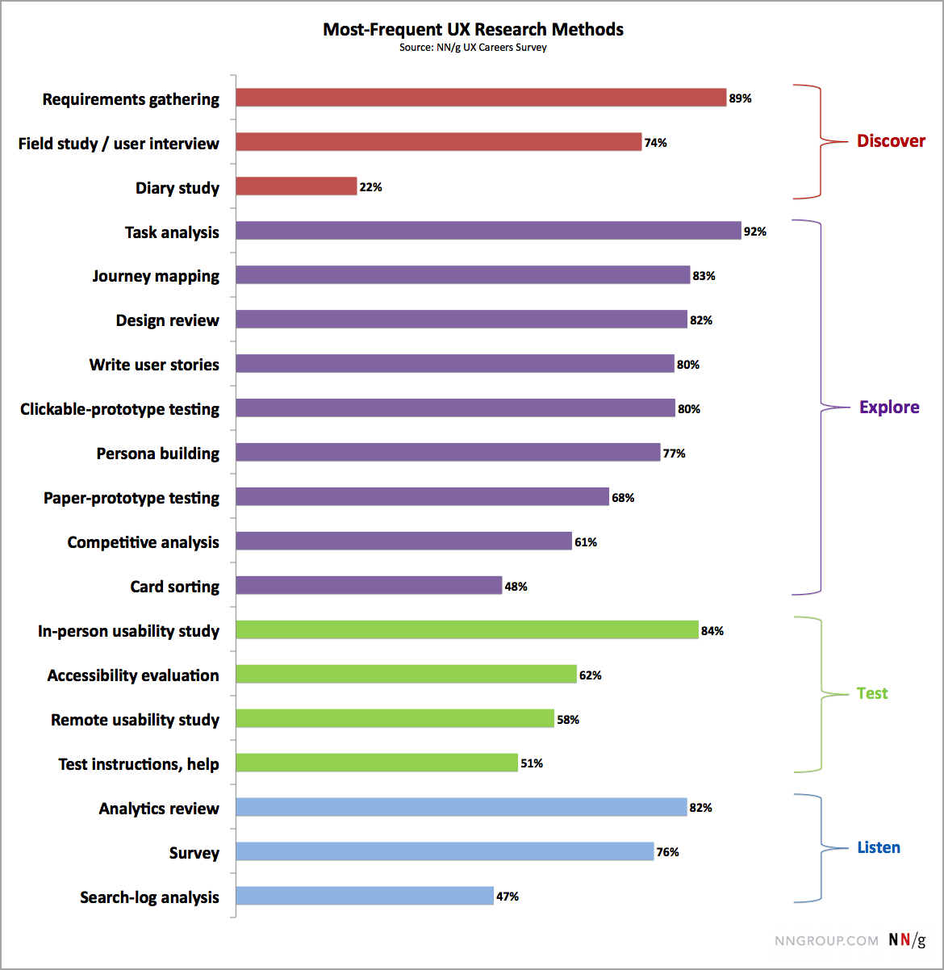
Menentukan Metode UX Research
Banyak metode UX research yang sering digunakan dalam sebuah riset, berikut frekuensi metode riset yang populer digunakan~
Notes:
Image from https://www.nngroup.com/articles/ux-research-cheat-sheet/

Slide 24
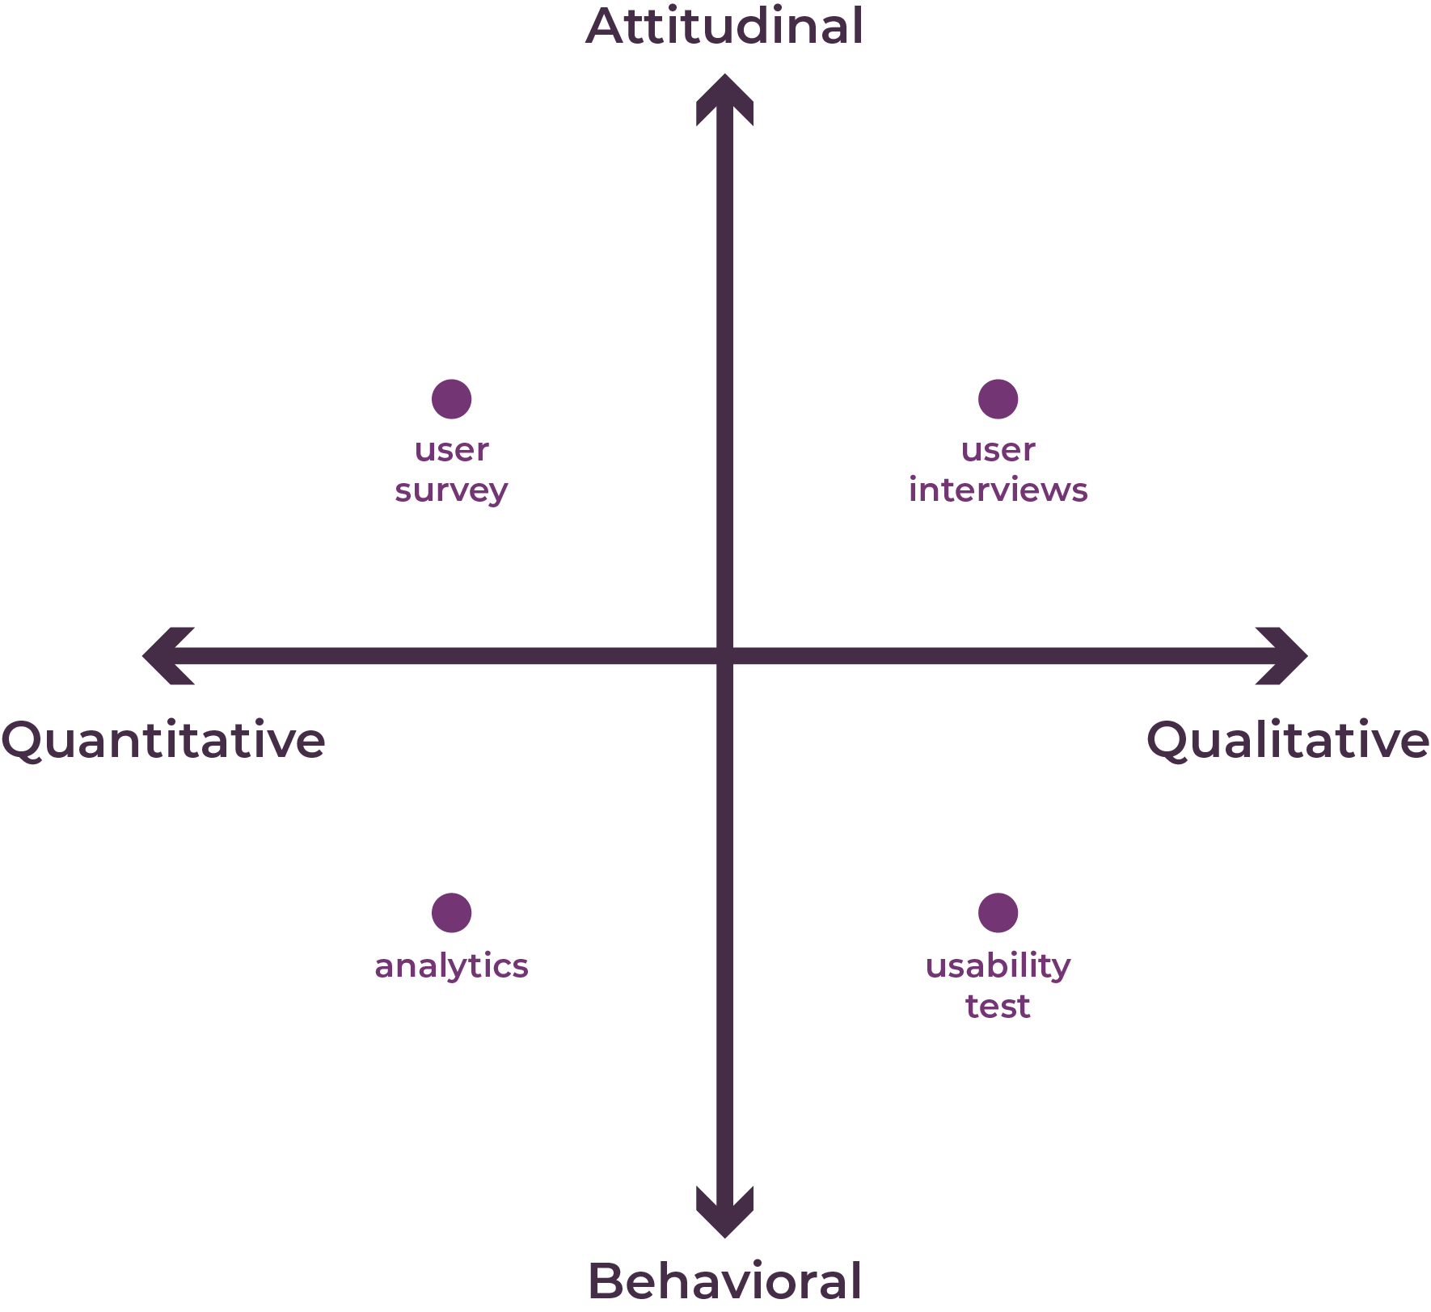
Menentukan Metode UX Research
Masih bingung? Coba perhatikan kerangka kerja tiga dimensi ini!
Untuk lebih memahami kapan harus menggunakan metode mana, kita dapat memakai kerangka kerja tiga dimensi seperti di samping!
Behavioral vs Attitudinal
Kuantitatif vs Kualitatif
Buat penjelasan lebih lanjut, cek halaman berikutnya yaa!
Notes:
Image from https://npengage.com/nonprofit-fundraising/nonprofit-web-design-process-part-surveys-and-interviews/

Slide 25
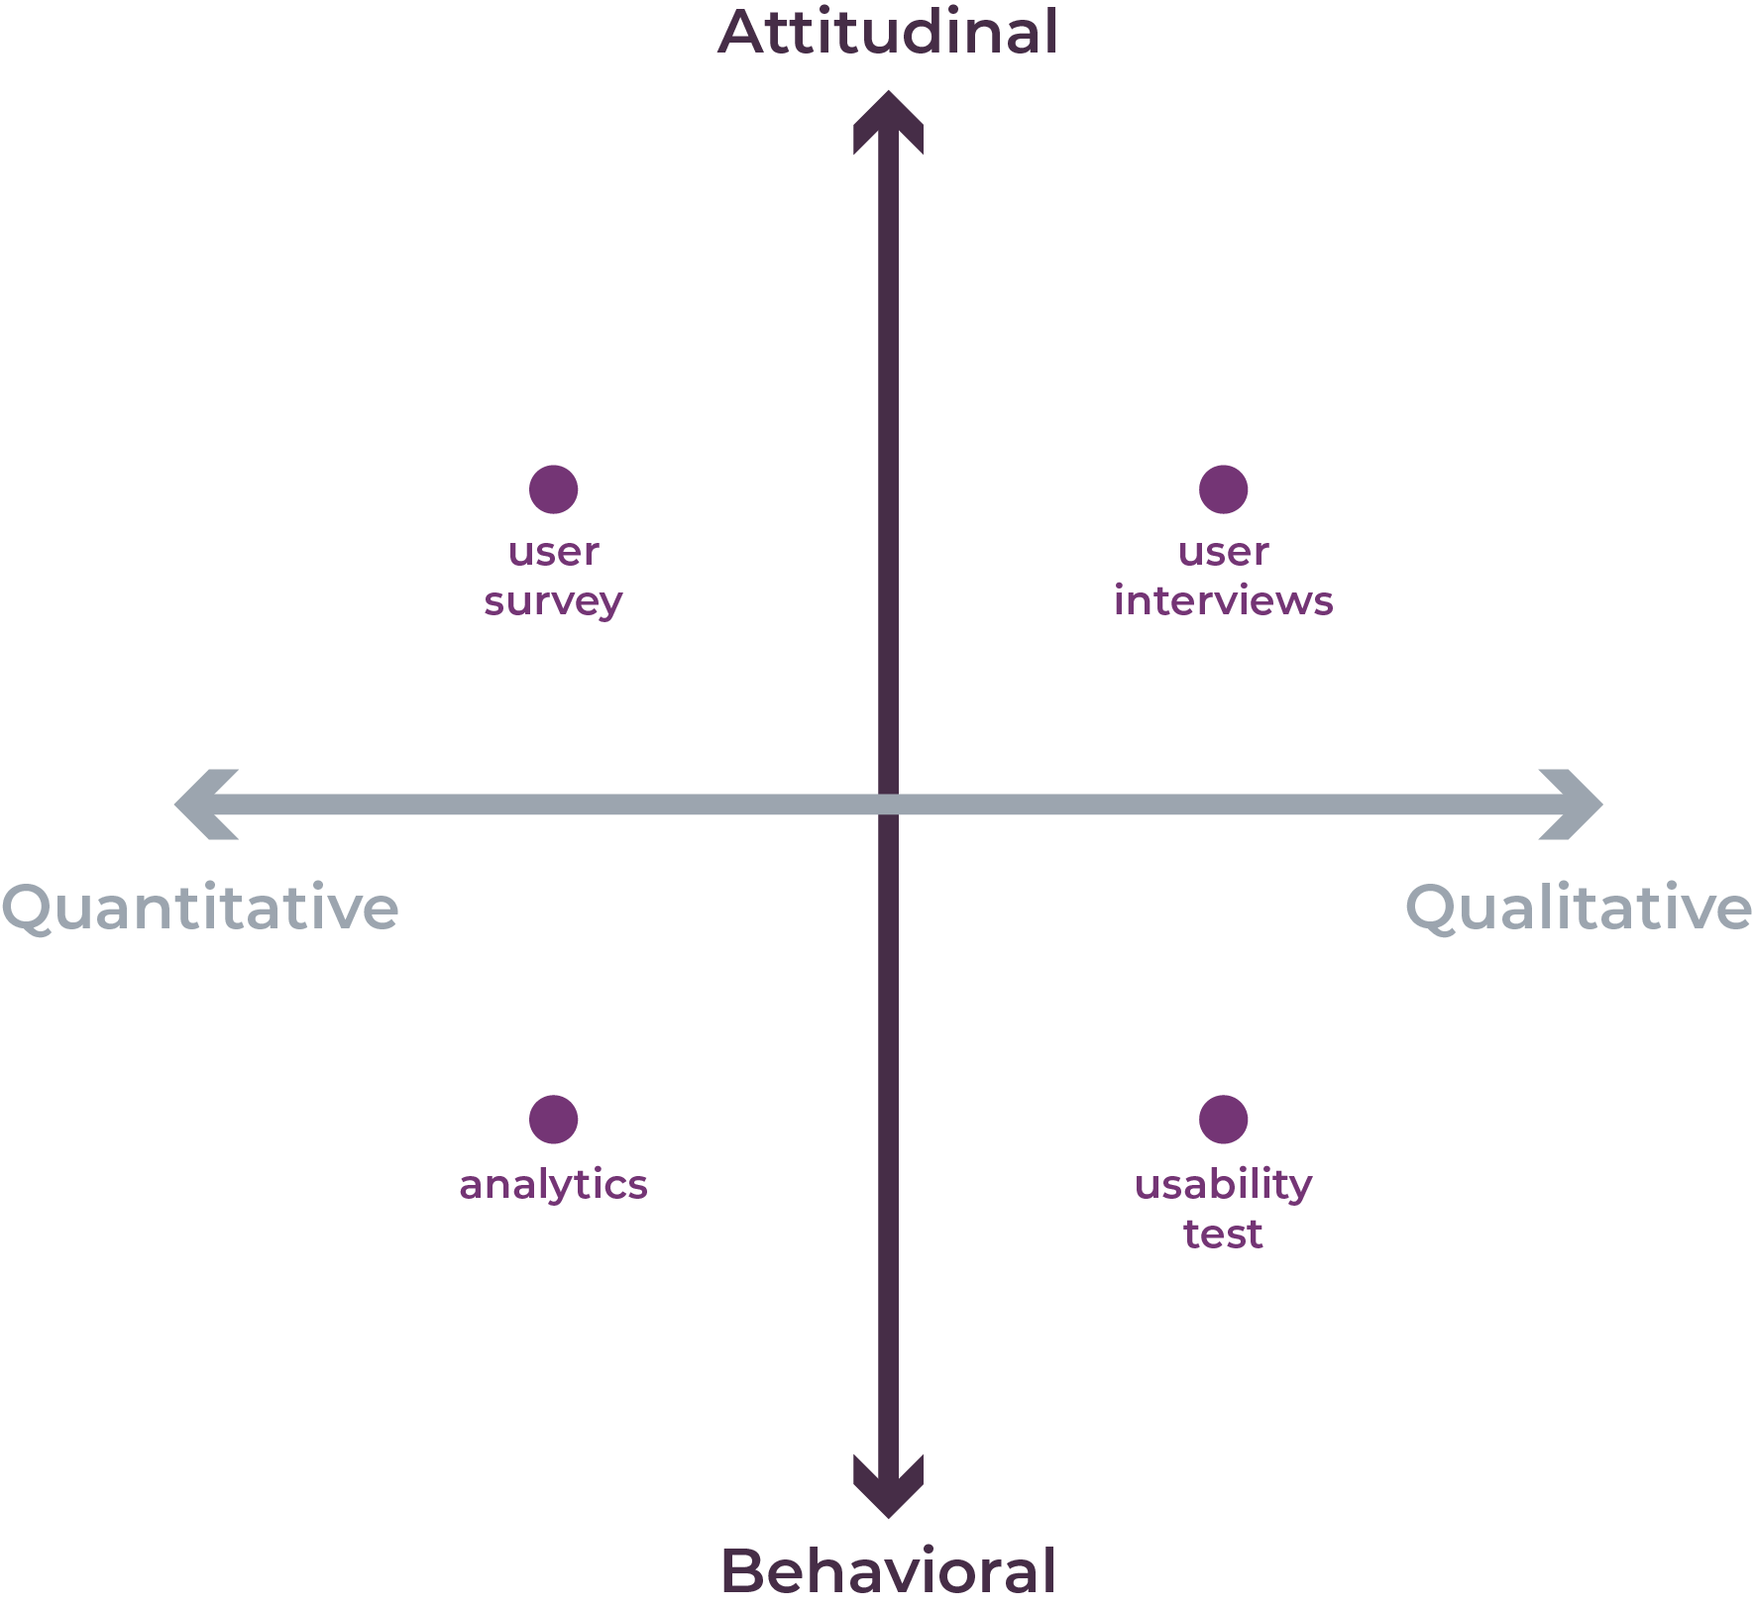
Menentukan Metode UX Research
Behavioral vs Attitudinal
Behavioral bertujuan untuk memahami bagaimana pengguna menggunakan suatu produk, dan apa yang user akan lakukan dengan cara mengobservasinya.
Sementara itu, attitudinal bertujuan untuk mengetahui pendapat orang-orang, bagaimana sikap orang ketika ditanyakan atau dihadapkan dengan suatu hal, dan bagaimana perasaan mereka ketika menggunakan suatu produk.
Notes:
Image from https://npengage.com/nonprofit-fundraising/nonprofit-web-design-process-part-surveys-and-interviews/

Slide 26
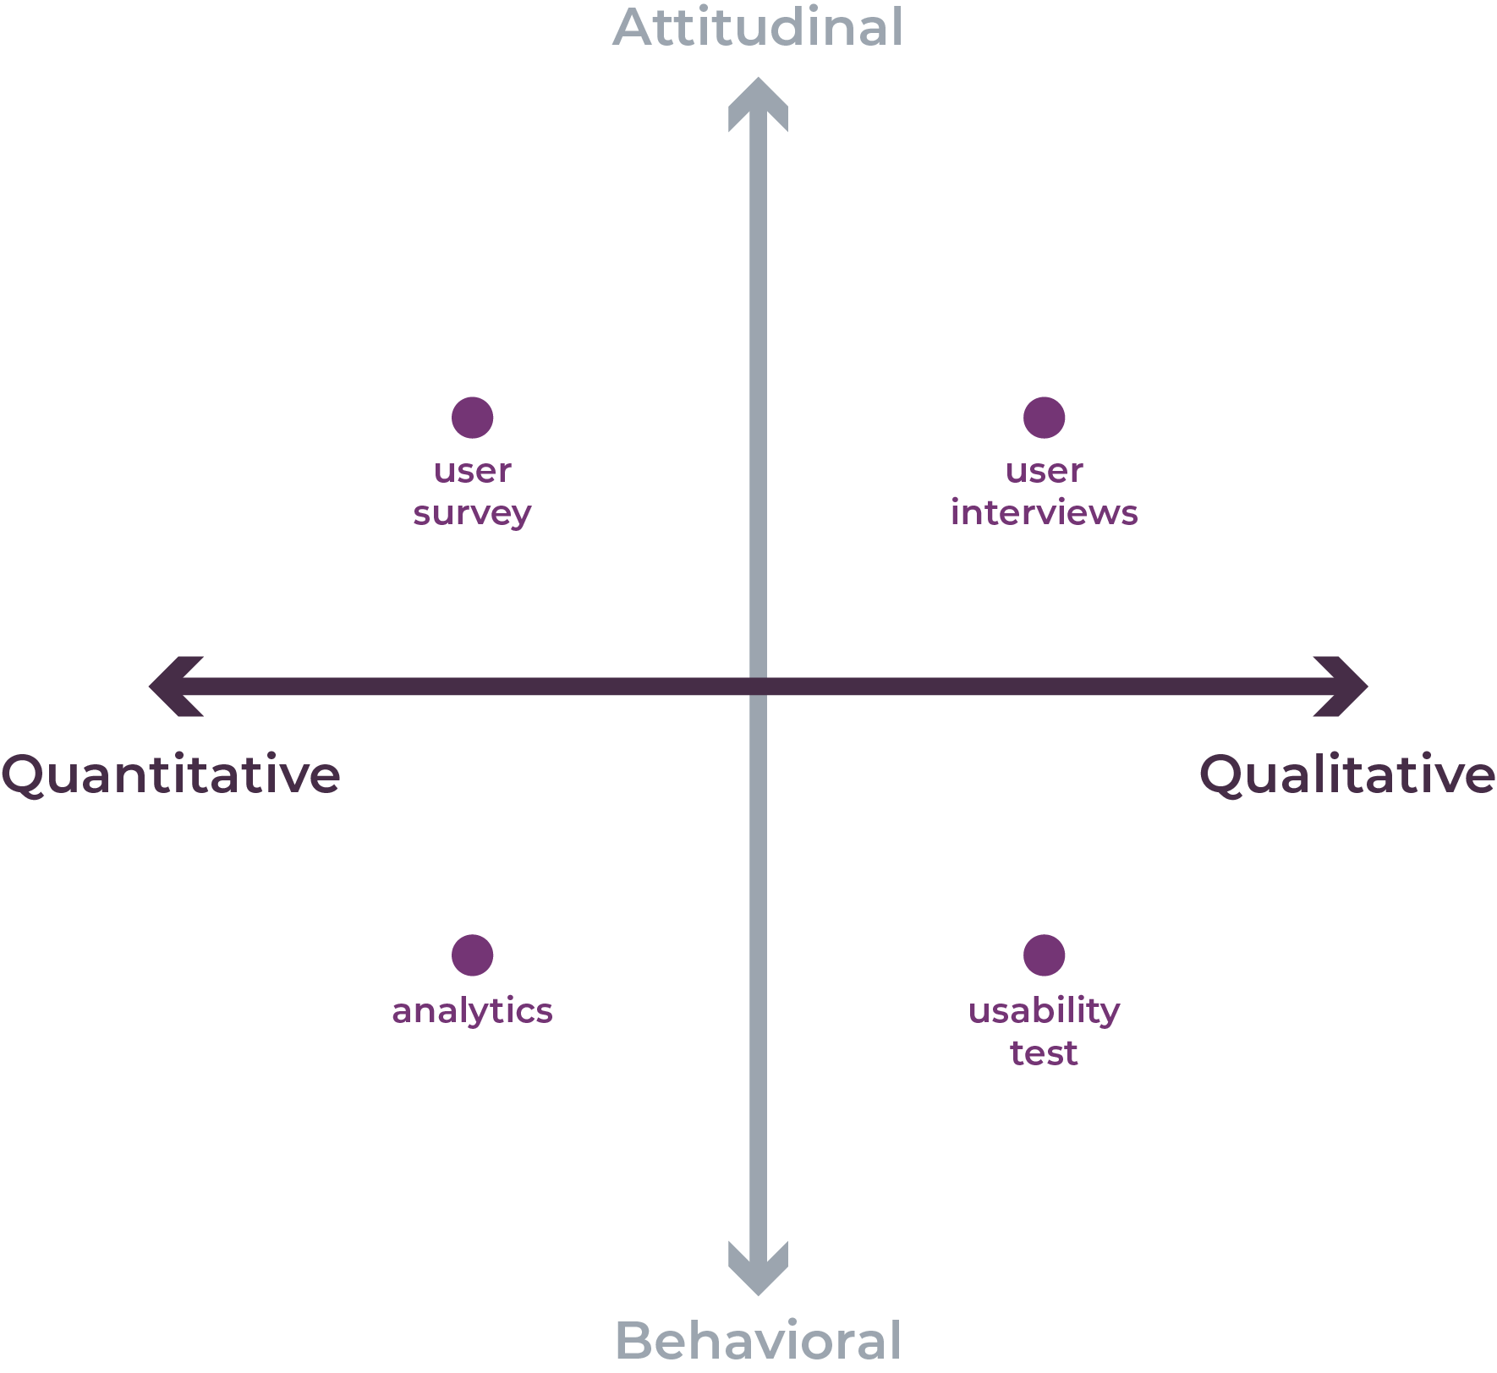
Menentukan Metode UX Research
Kuantitatif vs Kualitatif
Kuantitatif bertujuan untuk mendapatkan gambaran secara umum dan luas dari suatu objek riset, seperti market-sizing, trend terkini, dan untuk melakukan validasi temuan awal.
Kualitatif bertujuan untuk mendapatkan insight yang lebih mendalam dan untuk memahami mengapa suatu fenomena bisa terjadi.
Notes:
Image from https://npengage.com/nonprofit-fundraising/nonprofit-web-design-process-part-surveys-and-interviews/

Slide 27
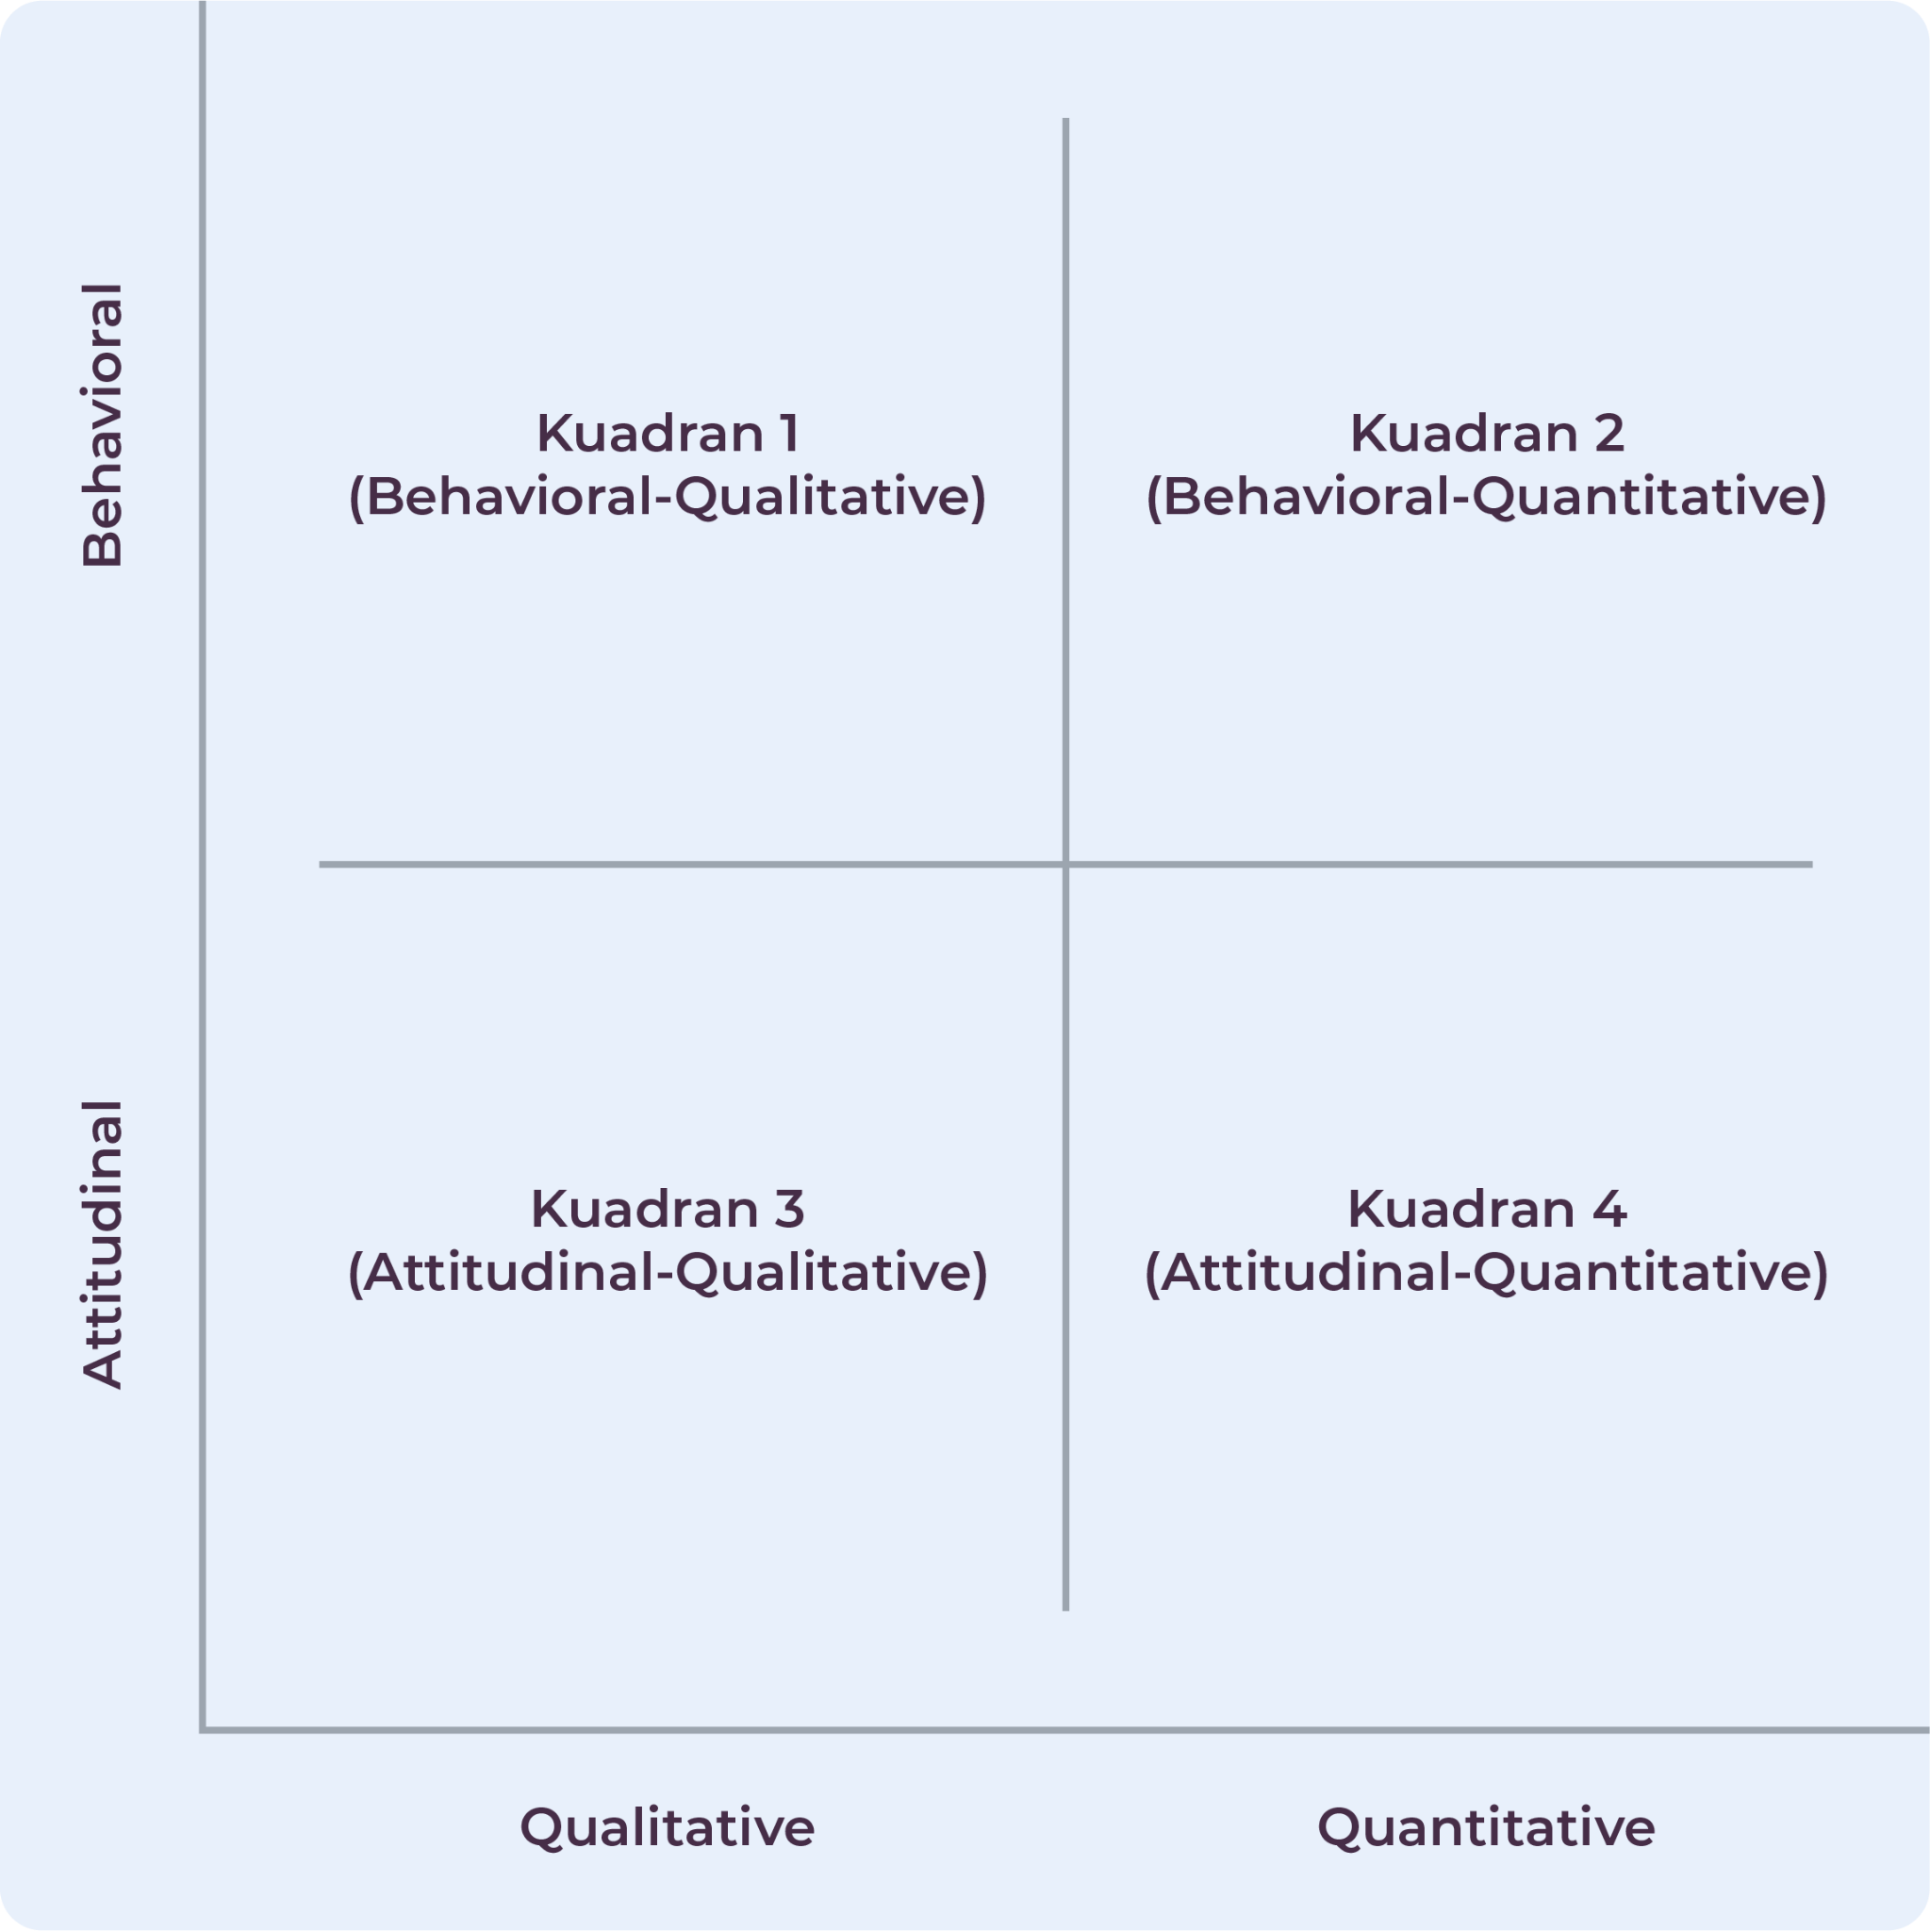
Menentukan Metode UX Research
Cek bagan di samping sebagai panduan memilih metode riset!
Bagan disamping dapat digunakan sebagai panduan dalam memilih metode yang tepat untuk riset UI/UX.
Agar mempermudah memahami setiap bagan, kita bisa membaginya menjadi empat kuadran seperti pada bagan berikut.
Notes:
Image from https://www.nngroup.com/articles/which-ux-research-methods/

Slide 28
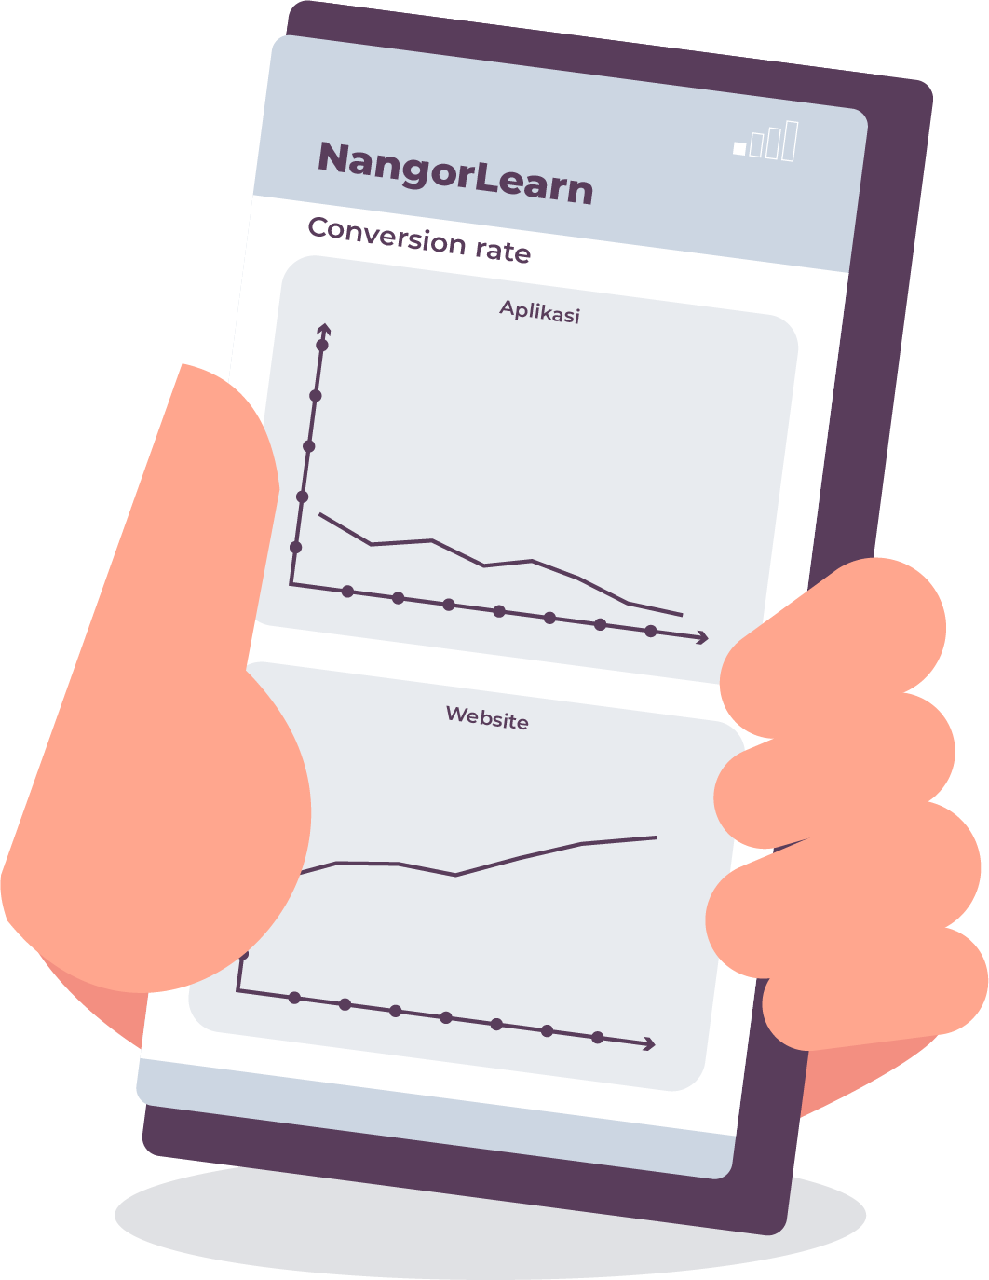
Menentukan Metode UX Research
Biar lebih jelas gimana cara memilih metode riset, coba simak kasus berikut!
Conversion rate pada aplikasi NangorLearn lebih rendah dibanding website-nya. Padahal, aplikasi yang dibuat sudah dirasa cukup baik. Hal ini menimbulkan persepsi bahwa aplikasi yang dibuat tidak lebih baik dibandingkan website.
Notes:
Image from https://www.nngroup.com/articles/which-ux-research-methods/

Slide 29
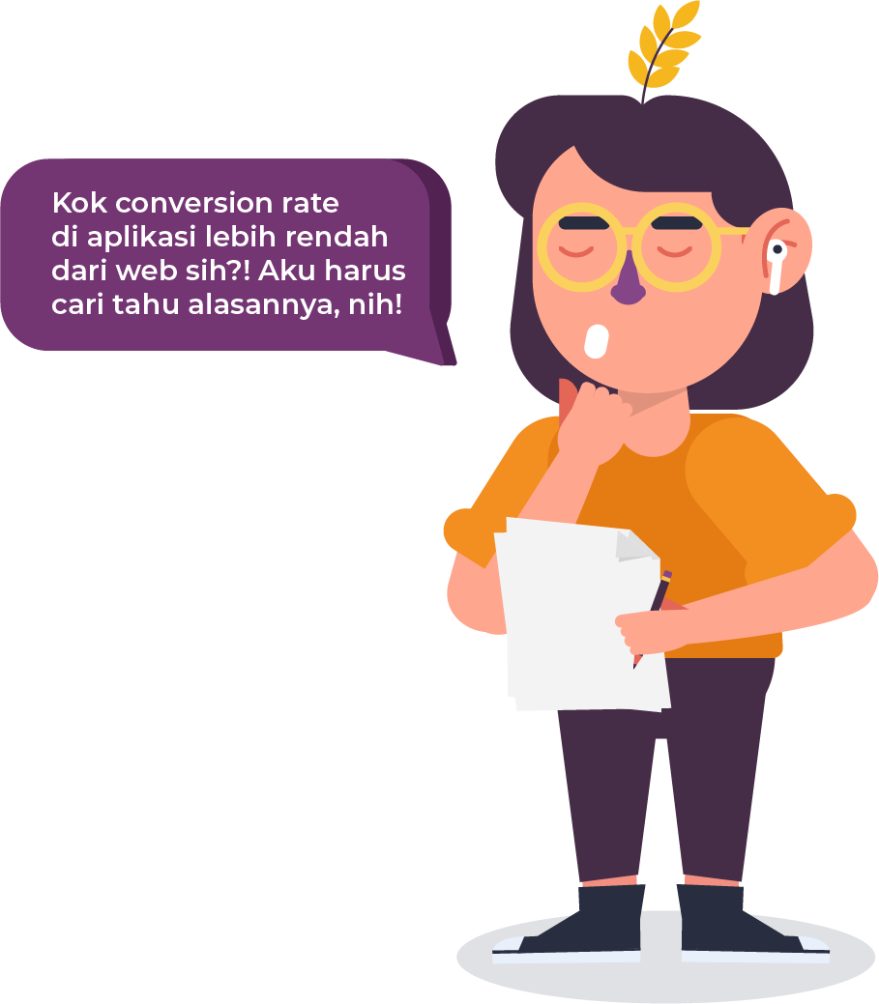
Menentukan Metode UX Research
Oleh karena itu, tim riset ingin mencari tahu mengapa hal itu bisa terjadi, kendala apa yang dirasakan pengguna ketika menggunakan aplikasi, apa yang sebenarnya dibutuhkan oleh mereka, dan bagaimana caranya untuk memberikan pengalaman terbaik bagi pengguna dalam menggunakan aplikasi NangorLearn.
Notes:
Image from https://www.nngroup.com/articles/which-ux-research-methods/

Slide 30
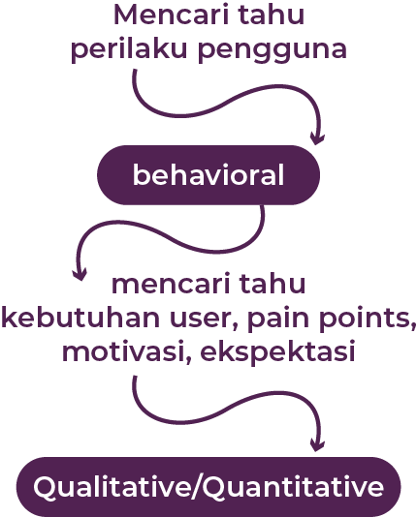
Menentukan Metode UX Research
Untuk itu, tim riset harus tahu bagaimana perilaku pengguna dalam menggunakan aplikasi, dan apa yang mereka lakukan jika dihadapkan dengan case tertentu dalam aplikasi tersebut.
Setelah mengetahui bagaimana perilaku user, baru deh tim riset bisa menanyakan lebih lanjut terkait kebutuhan mereka, pain points, motivasi, ekspektasi, dan lain sebagainya.
Notes:
Image from https://www.nngroup.com/articles/which-ux-research-methods/

Slide 31
Menentukan Metode UX Research
Nah, untuk mengetahui perilaku pengguna dalam menggunakan aplikasi, maka tipe riset yang cocok digunakan adalah behavioral. Kemudian, karena tim riset juga ingin mengetahui apa saja kebutuhan user, pain point apa yang mereka rasakan, bagaimana ekspektasinya, maka bisa menggunakan metode Qualitative atau Quantitative.
Notes:
Image from https://www.nngroup.com/articles/which-ux-research-methods/

Slide 32

Menentukan Metode UX Research
Hanya saja, dengan menggunakan qualitative, kita bisa mendapatkan insight yang lebih mendalam, maka dari itu metode yang pas untuk digunakan adalah metode yang bersifat behavioral-qualitative (kuadran 1).
Kemudian, seperti pada gambar bagan Landscape User Research Method, terdapat beberapa metode seperti usability testing, ethnography, field studies, eye tracking, dan lainnya.
Notes:
Image from https://www.nngroup.com/articles/which-ux-research-methods/

Slide 33
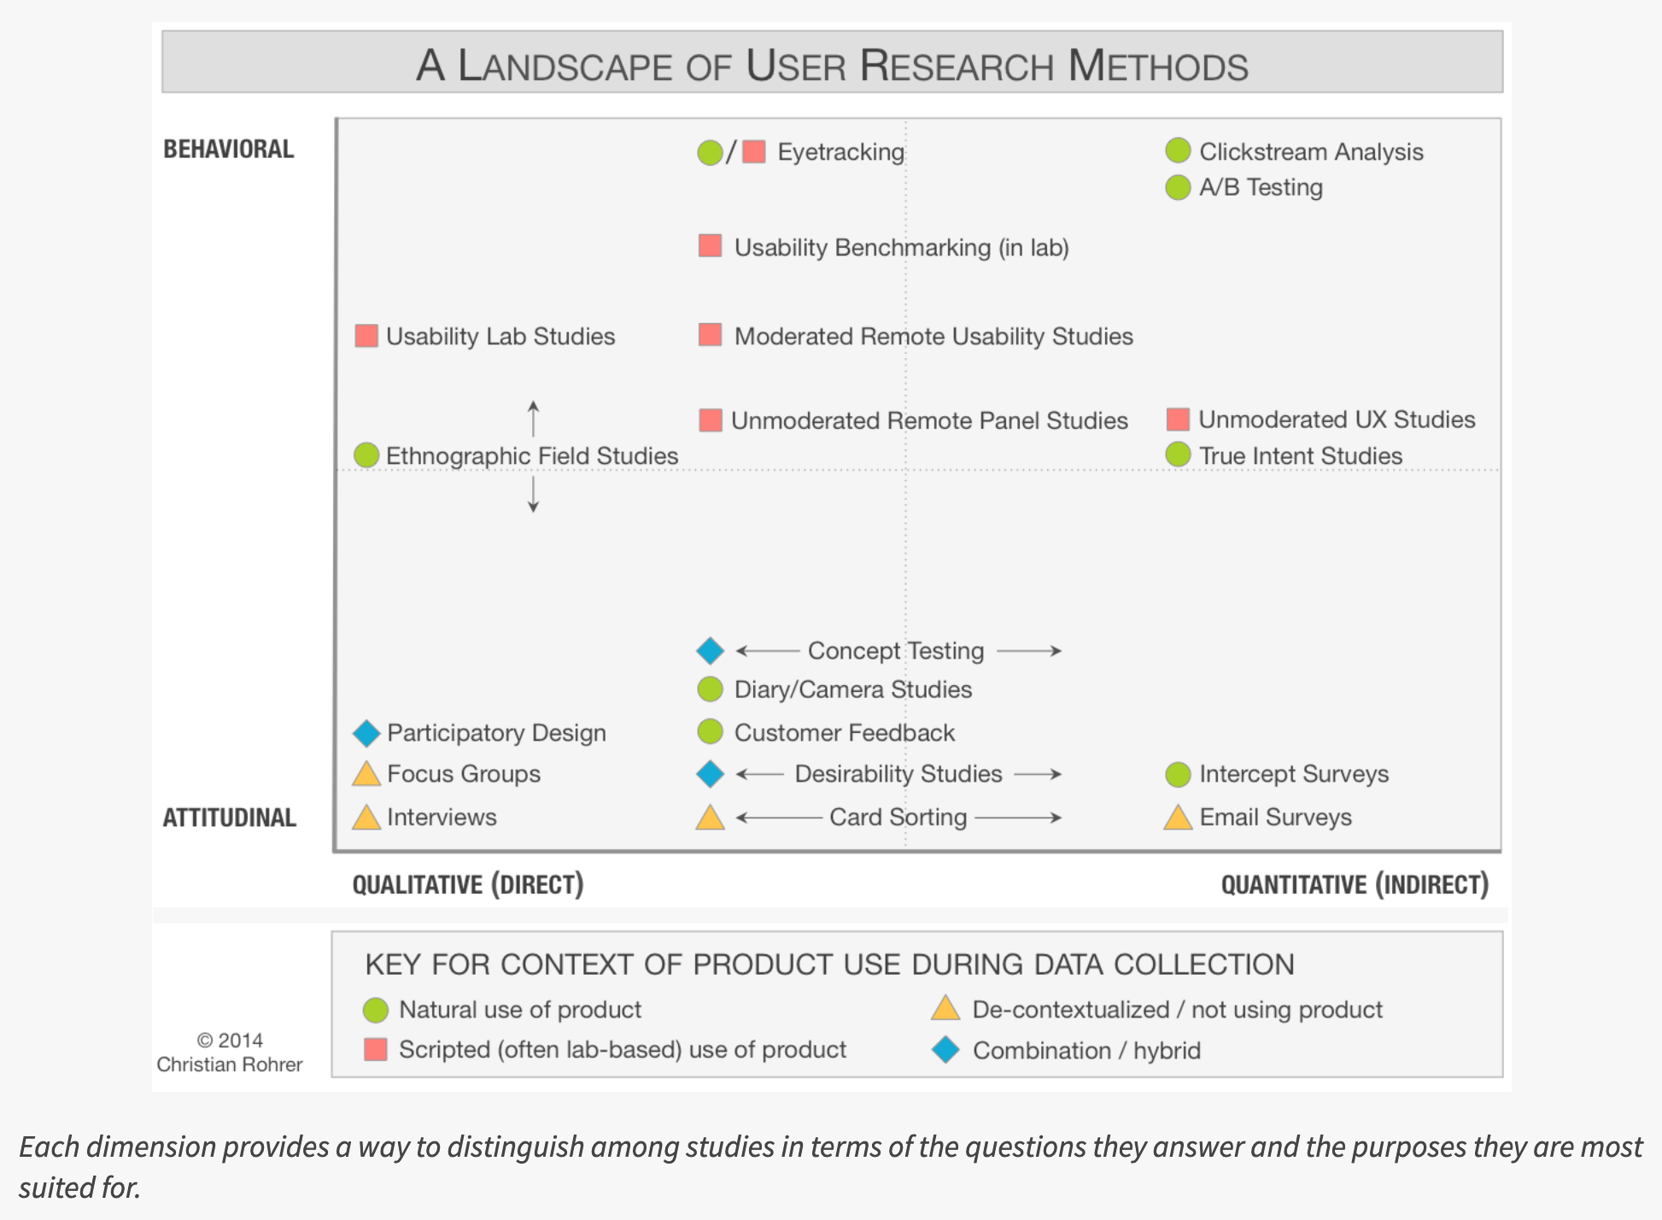
Menentukan Metode UX Research
Notes:
Image from https://www.nngroup.com/articles/which-ux-research-methods/

Slide 34
Menentukan Metode UX Research
Dalam kasus NangorLearn ini, usability testing dapat digunakan untuk mengetahui bagaimana perilaku pengguna dalam menggunakan produk. Sekaligus menanyakan lebih lanjut terkait apa yang mereka butuhkan, problem atau kendala apa yang mereka rasakan, dan bagaimana ekspektasi mereka ketika menggunakan aplikasi.
Notes:
Image from https://www.nngroup.com/articles/which-ux-research-methods/

Slide 35

Menentukan Metode UX Research
Biar lebih joss, coba simak contoh kasus lainnya!
Ceritanya, teman kamu akan berulang tahun dua hari lagi. Terus, kamu bingung mau ngasih kado apa. Untuk memutuskan hal tersebut, kamu dapat melakukan user research untuk menemukan kado yang tepat.
Dalam kasus ini, kamu ingin tahu apa yang sebenarnya teman kamu suka melalui ucapan, pendapat, dan saran dari orang-orang terdekatnya, sehingga bisa dijadikan referensi.
So, data seperti apa yang ingin didapatkan? Apakah bersifat kualitatif atau kuantitatif?
Notes:
Image from https://www.nngroup.com/articles/which-ux-research-methods/

Slide 36

Menentukan Metode UX Research
Yap~ data yang lebih tepat digunakan adalah data kualitatif. Metode yang bisa digunakan adalah attitudinal-kualitatif (kuadran 3).
Pengumpulan data dapat dilakukan melalui interview atau mengobrol dengan orang-orang terdekat perihal apa yang disukai oleh teman kamu.
Bisa juga melalui FGD (Focus Group Discussion). Dimana kamu bisa berkunjung ke rumahnya lalu berbincang dengan keluarganya.
Notes:
Image from https://www.nngroup.com/articles/which-ux-research-methods/

Slide 37

Saatnya kita
Quiz!

Slide 38
Quiz
1. UX research merujuk pada berbagai metode ilmiah yang dapat kita gunakan untuk memahami ….. dari pengguna suatu produk atau layanan.
pikiran, perasaan, dan persetujuan.
perasaan, perilaku, dan jabatan.
perkataan, perilaku, dan perhitungan.
pikiran, perasaan, dan perilaku.

Slide 39
Pembahasan Quiz
1. UX research merujuk pada berbagai metode ilmiah yang dapat kita gunakan untuk memahami ….. dari pengguna suatu produk atau layanan.
pikiran, perasaan, dan persetujuan.
perasaan, perilaku, dan jabatan.
perkataan, perilaku, dan perhitungan.
pikiran, perasaan, dan perilaku.
UX research merujuk pada berbagai metode ilmiah yang dapat kita gunakan untuk memahami pikiran, perasaan dan perilaku dari pengguna suatu produk atau layanan.

Slide 40
Quiz
2. Without research, we are designing based on…
Assumptions
Objectivity
Fairness
Facts

Slide 41
Pembahasan Quiz
2. Without research, we are designing based on…
Assumptions
Objectivity
Fairness
Facts
Without research, we are designing based on assumptions.
Tanpa sebuah riset, kita mendesain berdasarkan asumsi.

Slide 42
Quiz
3. Riset itu bersifat siklus. Menurut kamu pernyataan tersebut adalah…
Benar
Salah

Slide 43
Pembahasan Quiz
3. Riset itu bersifat siklus. Menurut kamu pernyataan tersebut adalah…
Benar
Salah
Benar. Riset dapat dilakukan kapan aja dalam siklus desain. Dan bisa aja berulang (iteratif). Jadi, nggak harus di awal, di tengah, atau di akhir.

Slide 44
Quiz
4. Hal-hal yang perlu diperhatikan saat menentukan metode riset, kecuali…
Waktu
Budget
Jumlah anggota tim
Gender anggota tim

Slide 45
Pembahasan Quiz
4. Hal-hal yang perlu diperhatikan saat menentukan metode riset, kecuali…
Waktu
Budget
Jumlah anggota tim
Gender anggota tim
Gender anggota tim tidak perlu diperhatikan saat menentukan metode riset. Karena, gender anggota tim tidak akan mempengaruhi proses riset nantinya.

Slide 46
Quiz
5. Attitudinal vs ….., Kualitatif vs Kuantitatif.
Natural
Developmental
Behavioral
Generative

Slide 47
Pembahasan Quiz
5. Attitudinal vs ….., Kualitatif vs Kuantitatif.
Natural
Developmental
Behavioral
Generative
Attitudinal vs Behavioral, Kualitatif vs Kuantitatif.

Slide 48

Referensi dan bacaan lebih lanjut
Referensi dan bacaan lebih lanjut~
1) What is UX Research? by Interaction Design Foundation
2) UX Research Cheat Sheet by Nielsen Norman Group
3) When to Use Which User-Experience Research Methods by Nielsen Norman Group
4) Qualities of Effective User Researchers by UX Matters

Slide 49


Penutup
Nah, selesai sudah pembahasan kita di Chapter 2 Topic 2 ini.
Selanjutnya, kita bakal bahas tentang Research Objectives.
Penasaran kayak gimana? Cus langsung ke topik selanjutnya~

Slide 50





